Slide 1
Music Block
음악계의 새로운 패러다임
Waterdog
홍경모 양승길, 김윤영, 김은혜

Slide 2
현황 및 문제점
작품 소개
사용기술 소개
시스템 아키텍처
5 문제 해결
아쉬운 점
7 팀원 소개
Index

Slide 3
01
현황 및 문제점

Slide 4
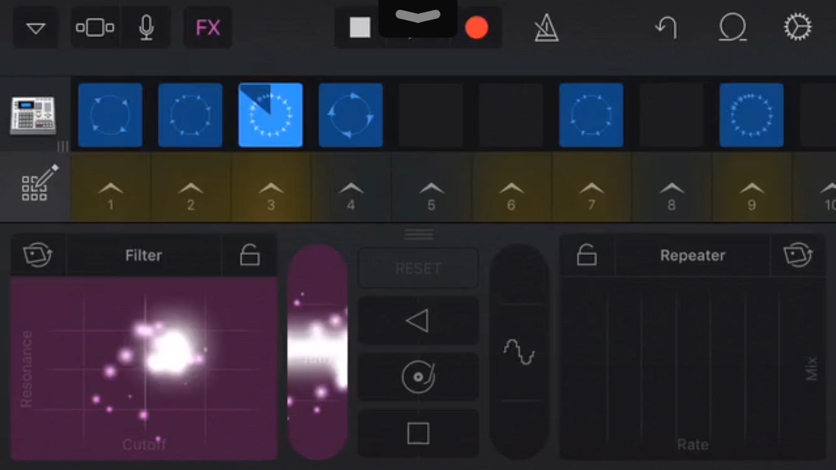
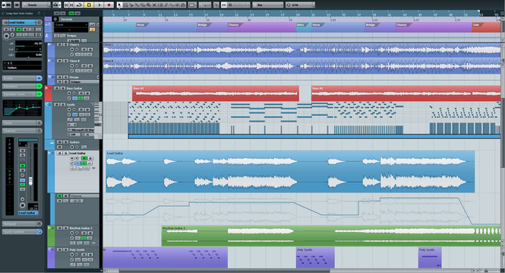
01 현황 및 문제점
Garage Band
Cubase
Notes:
Pros
전문적으로 가능한 작업.
다양한 악기와 음향 제공.
직접 연주한 곡과 조합 가능.
용이한 블록조합.
여러사람과 공유가 가능.
Cons
복잡한 인터페이스.
Pros
전문적으로 가능한 작업.
다양한 악기와 음향 제공.
Cons
많은 음악지식 요구.
상당한 시간의 작업시간 소요.
복잡한 인터페이스.

Slide 5
02 작품소개
What is
Music Block ?

Slide 6
What is
Music Block ?
02 작품소개
FUN
share
easy

Slide 7
What is
Music Block ?
02 작품소개
블럭
조립

Slide 8
What is
Music Block ?
02 작품소개

Slide 9
03
사 용 기 술

Slide 10
사용기술
03 사용기술
Web Audio API
Indexed DB
Sortable & Swiper

Slide 11
메인화면
03 사용기술
swiper
setInterval

Slide 12
블럭생성
03 사용기술
Web Audio API

Slide 13
작곡화면
03 사용기술
Swiper sortable

Slide 14
저장화면
03 사용기술
indexedDB
Ajax

Slide 15
커뮤니티
03 사용기술
Ajax
Data Object

Slide 16
04
Architecture

Slide 17
04 Architecture
Client
Tomcat
Spring MVC
(Model2)
MyBatis
block
music
user
IndexedDB

Slide 18
05
문 제 해 결

Slide 19
05 문제해결
1. 소리의 변화
2. Library 충돌
3. 로컬 저장소
Notes:
통계방법> 회귀분석(독립변인이 종속변인에 미치는 영향을 검증)
사용된 변인에 대한 측정수준> 독립변수 종속변수 모두 등간척도 이상
결과값 > 1. 분산분석: 연구모형이 적합한지 아닌지 2. 계수: 각각의 변수가 유의한지 무의미한지, 베타값이 플러스면 정적상관관계(비례) 마이너스면 부적상관관계(반비례) 3. 모형요약> 각각의 변수가 전체에 몇 퍼센트의 영향을 끼치는 설명력을 가지고 있다.

Slide 20
1. 소리의 변화
05 문제해결
noise
전자음
피아노

Slide 21
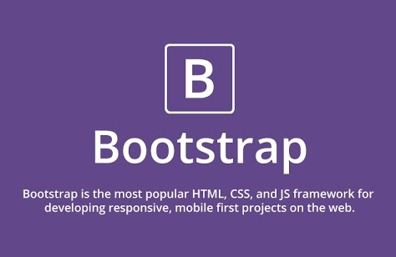
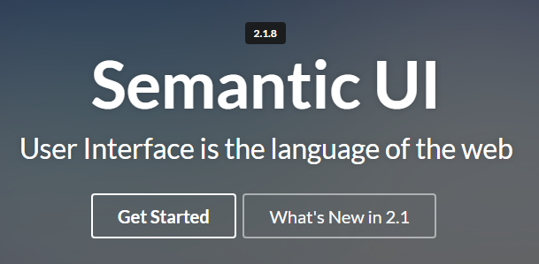
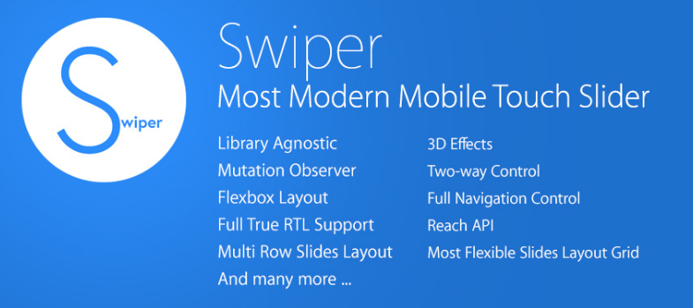
2. Library 충돌
05 문제해결

Slide 22
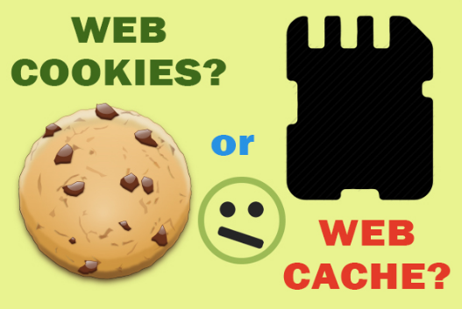
3. 로컬저장소
05 문제해결

Slide 23
06
아 쉬 운 점

Slide 24
1. 릴레이 기능 & NodeJS
06 아쉬운점

Slide 25
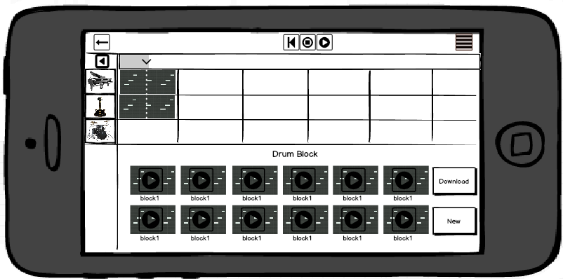
2. 여러악기 & 화음
06 아쉬운점

Slide 26
TEAM
팀장
홍 경 모
양 승 길
김 윤 영
김 은 혜

Slide 27
Q n A

Slide 28
Thank you !
Notes:
황미진 노아름 최효은 김다현 전주미

